Slide 1
(Considerations) Renderer with Level Of Detail
CGCII
Cho sanghyun’s Game Classes II
All Right Reserved ©SD Labs

Slide 2
 CONTENTS
CGCII
Cho sanghyun’s Game Classes II
Problem of huge scale mesh
Sub meshing system
Sub renderer system
Class derive diagram of renderer
질문?
All Right Reserved ©SD Labs

Slide 3

 Level Of Detail
CGCII
Cho sanghyun’s Game Classes II
  LOD(Level of Detail)는 자세함의 정도…
  가까이 있는 것은 매우 Detail하게… 멀리 있는 건 덜 Detail하게 하는 것이 LOD
가까이 있는 것은 Detail하게!!!
멀리 있는건!!!!! Mesh를 줄여서 표시
조금 과장해서 이정도 수준으로!!!
  보는 시점이 Level of Detail에 영향을 미치는가를 결정하는 요소인 것이
  VDS(View Dependent Simplification ) 라고 하고…
  보는 시점에 상관없는 Level of Detail을…
  VIDS(View In-Dependent Simplication) 이라고 함. (Real-time Rendering 책 참조.)
All Right Reserved ©SD Labs

Slide 4
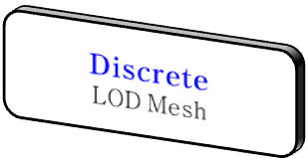
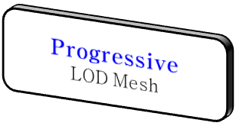
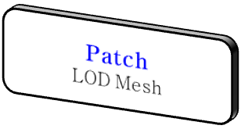
 Progressive Mesh
CGCII
Cho sanghyun’s Game Classes II
  여러 가지 방법이 있는데.. VIDS의 대표적인 방법으로…
  Discrete LOD Mesh, Progressive Mesh, Patch LOD Mesh방법과 있다.
원리 엄청 간단!!!!
연속적으로 변화는 LOD
문제는 Level이 변할때마다 Mesh를 생성해야 한다는 점이 문제.
가장 최신의 LOD기술…
(Adaptive Tessellation High Order Primitive를 사용함.)
All Right Reserved ©SD Labs

Slide 5
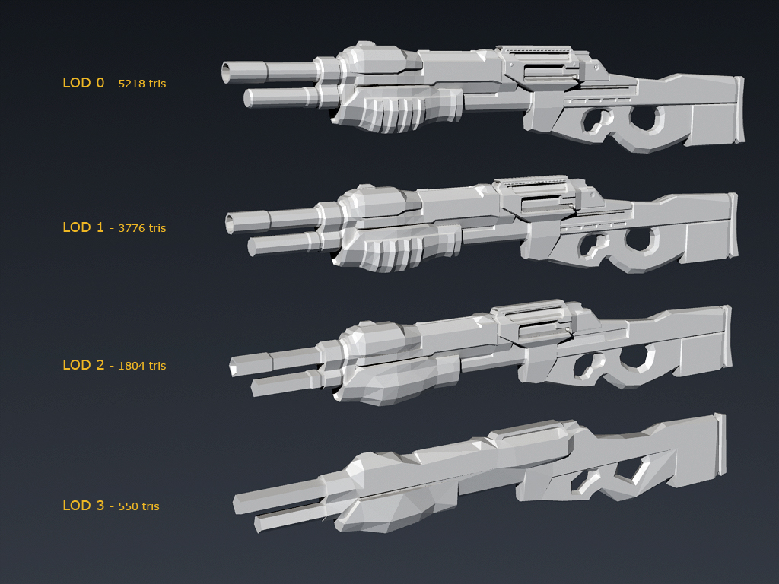
 Discrete LOD Mesh
CGCII
Cho sanghyun’s Game Classes II
  불연속적인 LOD Mesh를 말한다.
  몇 Level의 Mesh를 사전에 제작해 놓고 교체하는 방식으로 사용한다.
  문제는 Mesh가 바뀌는 시점에서 Popping현상이 심할 수 있다!!!
  추가적인 부하가 들지 않고 구현이 간단해서 많이 애용되고 있다.
  대부분의 Game Engine에서 지원하고 있음.
All Right Reserved ©SD Labs

Slide 6

 Progressive Mesh
CGCII
Cho sanghyun’s Game Classes II
Mesh의 Level of Detail이 연속적으로 변하는 Mesh를 의미한다.
Mesh의 Vertex나 Face가 불연속적(Discrete)이 아니라 연속적으로 변하는 형태의 LOD이다.
문제는 실시간으로 Mesh를 만드는 것으로 인해 부하가 있다는 것이다.
Progressive Mesh의 경우 더욱 중요한 것은 어떤 Vertex나 Face를 제거할 것인가를 결정하는 알고리즘 역시 매우 중요함!!!
전반적으로 Progressive Mesh는 구현이 힘듬.
All Right Reserved ©SD Labs

Slide 7
 Progressive Mesh
CGCII
Cho sanghyun’s Game Classes II
실시간 생성이 없이 Progressive Mesh을 구현해주는 것도 존재하지만 제한적이고 비효율적인 Progressive와 추가적인 용량과 제작의 까다로움이 있다.
v0
v1
v0
v1
v0
v1
v2
v2
v3
v4
v5
v4
v5
v4
v5
v6
v6
v6
DrawIndexedPrimitive(…, , 0, 8);
DrawIndexedPrimitive(…, , 9, 50);
DrawIndexedPrimitive(…, , 27, 50);
Index Buffer
Sub0
Sub1
Sub2
3
2
5
4
2
3
4
3
5
0
1
2
4
0
2
0
1
2
2
1
5
4
2
5
4
5
6
0
5
4
0
1
5
4
5
6
0
9
27
All Right Reserved ©SD Labs

Slide 8
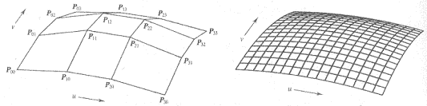
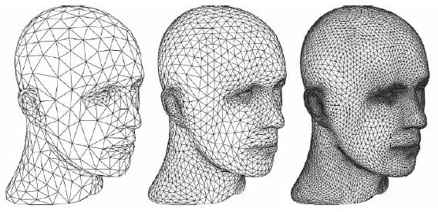
 Patch LOD Mesh
CGCII
Cho sanghyun’s Game Classes II
RT(Rect & Triangle) Path를 이용한 Rendering (DX11 예제 있음.)
Patch는 제어점을 설정하면 실시간으로 내부 Mesh를 쪼개어 Mesh를 만드는 것을 말합니다.
일반적으로 Patch는 곡면표현에 쓰여진다.
Adaptive Patch를 사용하면 거리에 따라 나누어지는 정도가 결정된다.
이렇게 제어점을 설정해 주면…
이렇게 알아서 나누어 Meshf르 만들어준다.
All Right Reserved ©SD Labs

Slide 9

 Renderer with LOD Support
CGCII
Cho sanghyun’s Game Classes II
우째뜬… LOD를 지원하는 Renderer의 제작이 필요함.
다른 방법은 뒤로하라도 가장 기본적인 Discrete LOD정도는 필요하다.
Level에 따라 다른 Subset을 Rendering해주는 Renderer의 구현.
Level에 따른 다른 Primitive를 지원하도록 구현이 필요.
Discrete LOP의 경우 일반적으로 LOD된 Mesh의 경우 Vertexbuffer와 Indexbuffer를 공유하도록 설계하는 경우가 많음.
Rendering시 Subset설정을 통해 LOD구현
All Right Reserved ©SD Labs

Slide 10


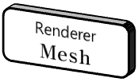





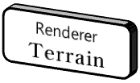


 Class derive diagram of Renderer
CGCII
Cho sanghyun’s Game Classes II
지금까지 설명한 Renderer를 정리해 보자면…
All Right Reserved ©SD Labs

Slide 11
☑ 질문?
CGCII
Cho sanghyun’s Game Classes II
All Right Reserved ©SD Labs

